Slide 1

LA BRECHA DE INFRAESTRUCTURA
José Luis Bonifaz
5 de Setiembre de 2018

Slide 2

INDICE
Introducción
Situación Perú vs América Latina
Brecha de Infraestructura
Situación actual
Conclusiones y recomendaciones

Slide 3
1. INTRODUCCIÓN

Slide 4
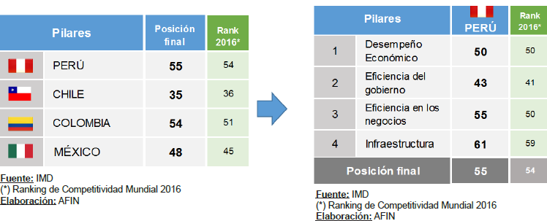
Ranking de Competitividad – 63 países
(IMD 2017)

Slide 5
INDICADOR INTERNACIONAL DE CALIDAD DE LA INFRAESTRUCTURA, 2015 – 2016
(valores del índice entre 1 y 7)
Fuente: Global Competitiveness Report 2015 – 2016, World Economic Forum.

Slide 6
PUNTAJE GENERAL DE PREDISPOSICIÓN PARA EL DESARROLLO DE APP
Ranking | País | Puntaje | Variación respecto año 2012
1 | Chile | 76.6 | + 0.2
2 | Brasil | 75.4 | + 3.8
3 | Perú | 70.5 | + 0.9
4 | México | 67.8 | + 4.8
5 | Colombia | 61.0 | + 1.4
6 | Uruguay | 52.9 | + 3.4
7 | Guatemala | 46.3 | + 2.8
8 | Jamaica | 44.4 | + 14.1
9 | El Salvador | 41.6 | + 2.3
10 | Costa Rica | 39.0 | -
11 | Honduras | 37.7 | + 3.7
12 | Paraguay | 37.0 | + 7.1
13 | Trinidad y Tobago | 37.0 | + 2.6
14 | Panamá | 34.0 | -
15 | República Dominicana | 24.2 | - 1.8
16 | Ecuador | 22.1 | + 2.1
17 | Nicaragua | 20.6 | -
18 | Argentina | 16.0 | - 1.6
19 | Venezuela | 3.2 | -2.1
Niveles de predisposición según puntajes: Maduro (80 – 100), Desarrollado (60 – 79.9), Emergente (30 – 59.9), Naciente (0 – 29.9).
Fuente: IEU (2014).

Slide 7
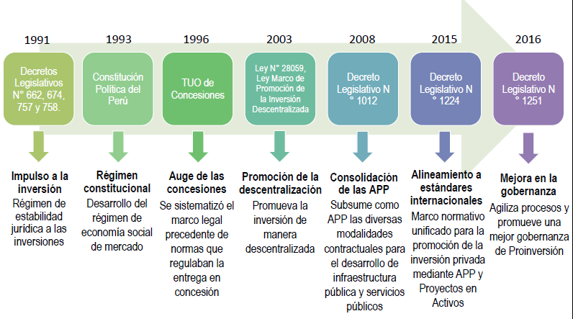
Marco Normativo de la inversión
Fuente: MEF, Congreso de la República.

Slide 8
DL 1362 (23-07-18)
Después de haber publicado un Texto Único Ordenado en agosto de 2017, que fusionaba los Decretos Legislativos 1224 y 1251.
Regresa a una composición del Consejo Directivo de PROINVERSION conformado por cinco ministros.
Posibilidad de tercerizar algunos aspectos del proceso de APP.
Incorpora el tema del “Diálogo Competitivo”.
Falta publicar el Reglamento.

Slide 9
2. PERU vs AMERICA LATINA: INDICADORES DE INFRAESTRUCTURA

Slide 10
América Latina: composición de la red vial, 2015
(En porcentajes de la red total)
Fuente: CEPAL

Slide 11
Evolución de la red ferroviaria total, 2007-2015
(En kilómetros y porcentajes)
Fuente: CEPAL

Slide 12
Países de América Latina: proporción de la población con acceso a electricidad, 2014
(En porcentajes de la población total)
Fuente: CEPAL

Slide 13
Países de América Latina: proporción de usuarios de Internet respecto a la población, 2010-2015
(En porcentajes de la población)
Fuente: CEPAL

Slide 14
Países de América Latina: proporción de la población con acceso a fuentes de agua para consumo mejoradas de tipo al menos básicas, 2015
(En porcentajes de la población total de cada país)
Fuente: CEPAL

Slide 15
Países de América Latina: proporción de la población rural con acceso a fuentes de agua para consumo mejoradas de tipo al menos básicas, 2015
(En porcentajes de la población rural de cada país)
Fuente: CEPAL

Slide 16
3. BRECHA DE INFRAESTRUCTURA

Slide 17
Definición de Brecha
Brecha vertical: se define con respecto a factores internos del país o la región bajo análisis y las diferencias que surgen entre la evolución de la oferta y la demanda interna de infraestructura.
Brecha horizontal: surge con relación a algún objetivo determinado, como un nivel de cobertura comparada con la existente en otras regiones del mundo.

Slide 18
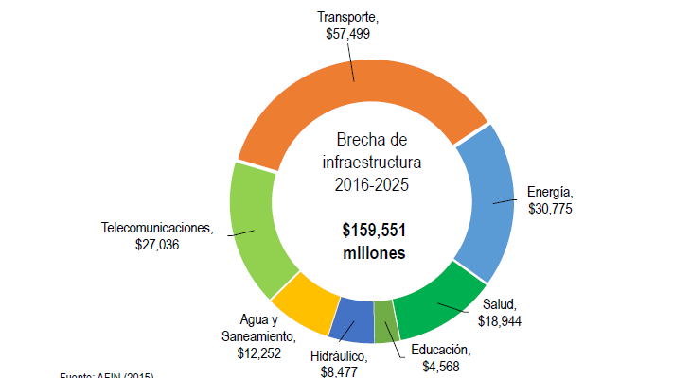
Brecha de infraestructura, 2016-2025
(US$ Millones)
Fuente: AFIN-Escuela de Gestión Pública–Universidad del Pacífico

Slide 19
Brecha de infraestructura, 2016-2025
(US$ Millones)
Agua y Saneamiento /1 |  | 12,252
1. | Acceso a Agua Potable | 2,629
2. | Acceso a Saneamiento | 9,623
Telecomunicaciones |  | 27,036
3. | Suscriptores a telefonía móvil | 6,884
4. | Suscriptores de banda ancha | 20,151
Transporte |  | 57,499
5. | Kilómetros de vía férrea | 16,983
6. | Kilómetros de vía pavimentada | 31,850
7. | Aeropuertos | 2,378
8. | Puertos | 6,287
Energía |  | 30,775
9. | Electricidad | 30,775
Salud |  | 18,944
10. | Camas de hospital | 18,944
Educación 2/ |  | 4,568
11. | Matrícula Inicial | 1,621
12. | Matrícula primaria | 274
13. | Matrícula secundaria | 2,672
Hidráulica |  | 8,476
14. | Tierra irrigada | 8,476
TOTAL |  | 159,549
1/ La brecha de agua y saneamiento sólo considera acceso al servicio, no mejoras en las conexiones ya existentes ni tratamiento de aguas residuales.
2/ La brecha de educación contempla únicamente incrementos en la cobertura. No toma en consideración adecuación funcional de los colegios, rehabilitación, o reforzamiento antisísmico.
Elaboración propia.

Slide 20
COSTO DEL CIERRE DE LA BRECHA DE INFRAESTRUCTURA, 2016-2025
(% del PBI)
Fuente: EGP-UP

Slide 21
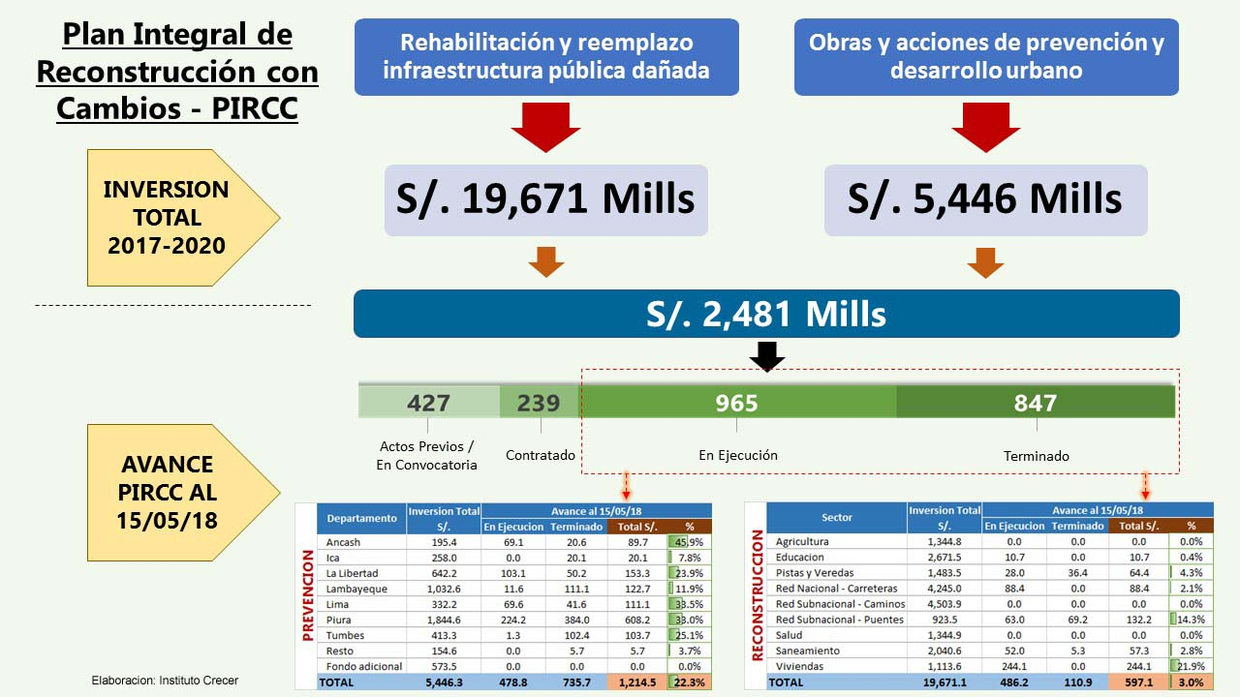
Avances de la Reconstrucción

Slide 22
4. SITUACIÓN ACTUAL

Slide 23
Evolución de Proyectos APP Adjudicados
2004-2017
(US$ millones)
Línea 2-Metro
Gasoducto
“Lava Jato”
Fuente: PROINVERSION.

Slide 24
Obra Pública vs APP

Slide 25
5. Conclusiones y recomendaciones
El análisis de la brecha horizontal permite concluir que el país está aún lejos de los niveles de infraestructura a los que debería apuntar.
El costo de realizar las inversiones para cerrar la brecha estimada representa en promedio 8.27% del PBI anual, mientras que los beneficios totales estimados alcanzan 15.5% del PBI promedio anual.
TEMA URGENTE: Plan Nacional de Infraestructura
Fortalecer las capacidades del sector público en APP.

